Slide 1
ИНСТРУКЦИЯ
по размещению информации о наличии свободных рабочих мест и вакантных должностей в информационно-аналитической системе Общероссийская база вакансий «Работа в России»

Slide 2

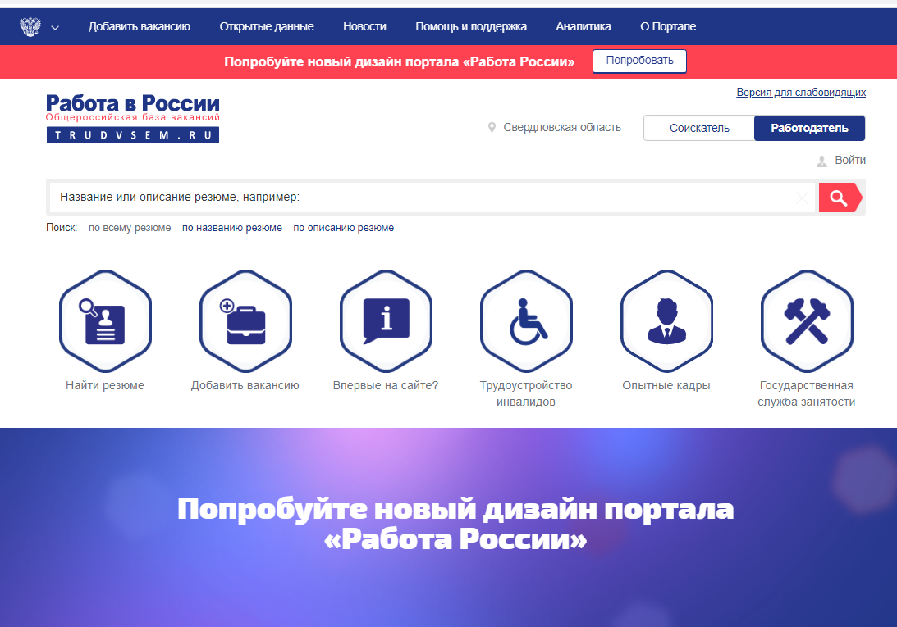
Подача сведений работодателем
Зайти на сайт «Работа в России» (https://trudvsem.ru/)
1. Нажать «Работодатель»
2. Нажать

Slide 3
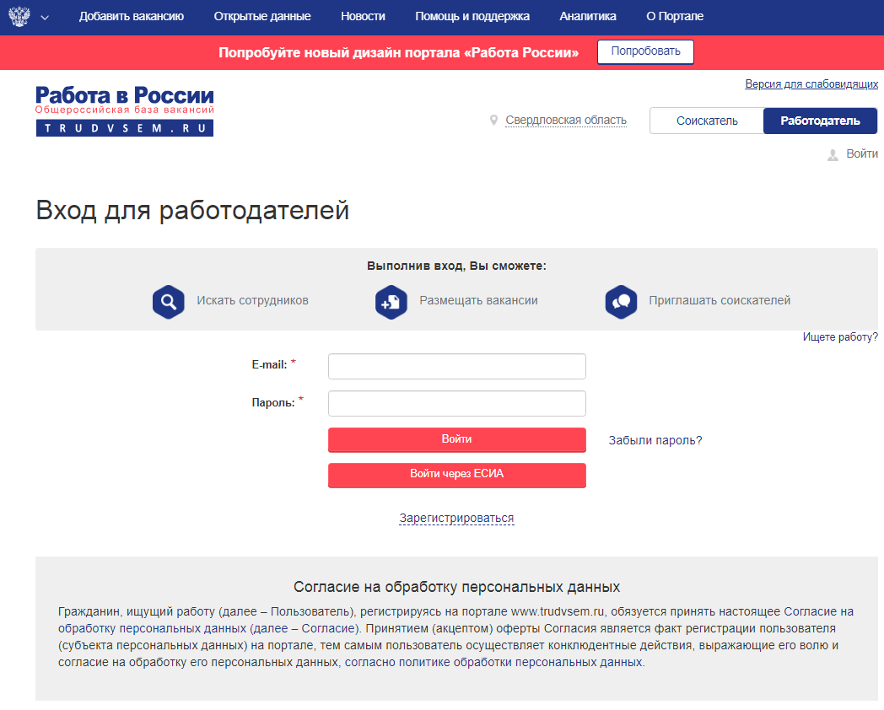
Подача сведений работодателем
Если у предприятия ЕСТЬ учетная запись на портале Госуслуг (работодатель зарегистрирован в Единой системе идентификации и аутентификации), можно авторизоваться через нее
Нажать кнопку «Войти через ЕСИА»
Если у предприятия НЕТ учетной записи на портале Госуслуг необходимо зарегистрироваться
Нажать кнопку «Зарегистрироваться»

Slide 4
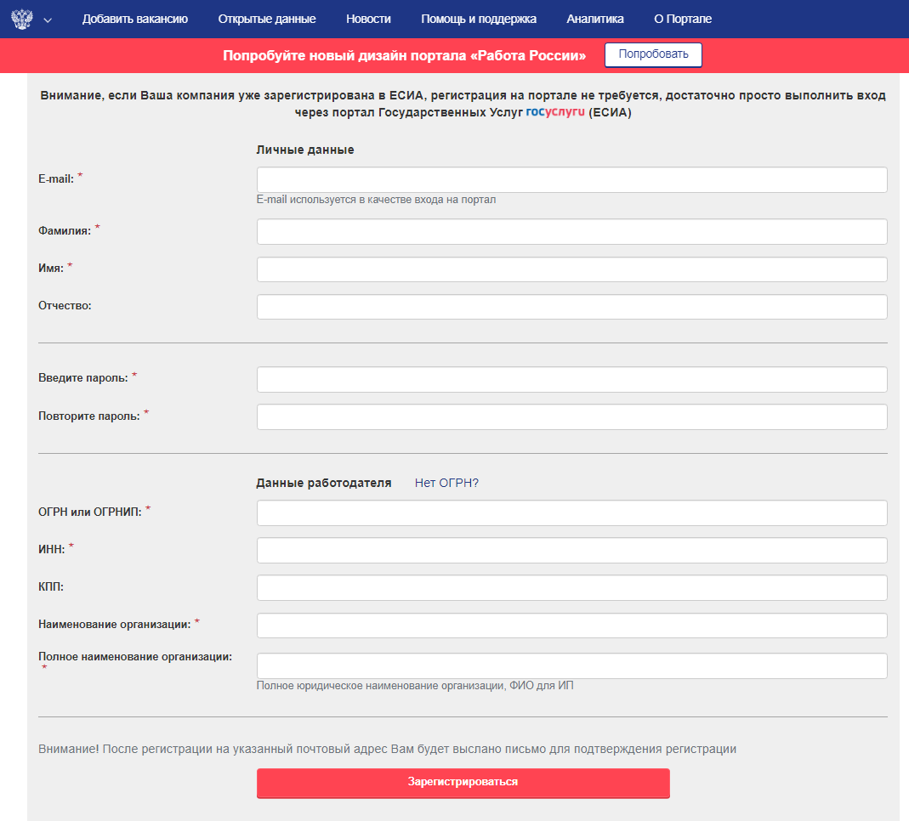
Регистрация на портале «Работа в России»
Для регистрации на портале «Работа в России» необходимо заполнить все поля карточки регистрации.
ВАЖНО указать действующий адрес электронной почты (на него придет ссылка для подтверждения) и корректно указать ИНН и ОГРН организации.
После успешной авторизации на портале «Работа в России» у Вас появится доступ к подаче информации о наличии свободных рабочих мест и вакантных должностей.

Slide 5
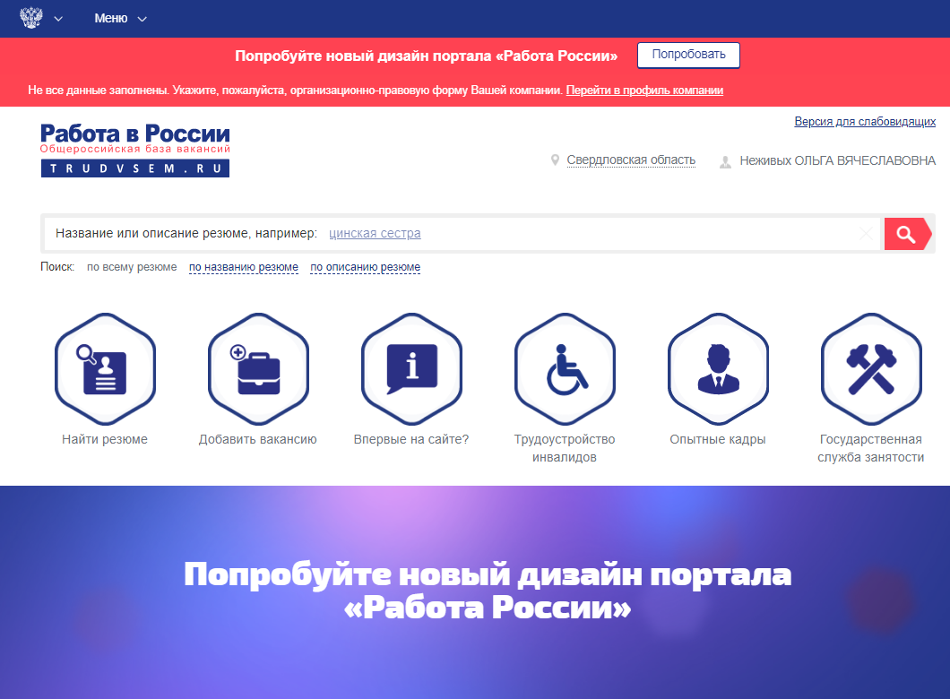
Подача сведений работодателем
Выбрать «Добавить вакансию»

Slide 6
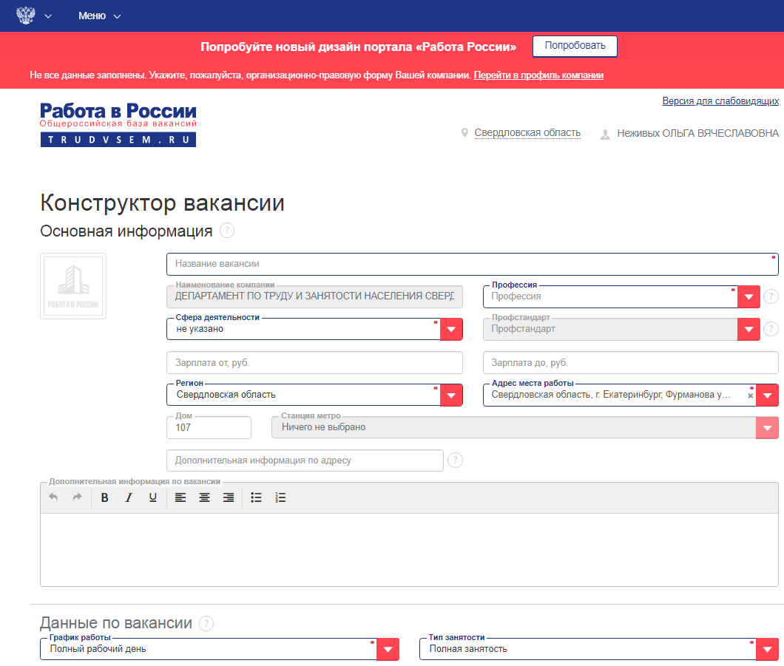
Подача сведений работодателем
Необходимо заполнить поля в конструкторе вакансии и нажать «Сохранить» внизу страницы.
После прохождения проверки, на электронную почту поступит уведомление о размещении вакансии.
Запрещается распространение информации о свободных рабочих местах или вакантных должностях, содержащей сведения о каком бы то ни было прямом или косвенном ограничении прав или об установлении прямых или косвенных преимуществ в зависимости от пола, расы, цвета кожи, национальности, языка, происхождения, имущественного, семейного, социального и должностного положения, возраста, места жительства, отношения к религии, убеждений, принадлежности или непринадлежности к общественным объединениям или каким-либо социальным группам, а также других обстоятельств, не связанных с деловыми качествами работников, за исключением случаев, в которых право или обязанность устанавливать такие ограничения или преимущества предусмотрены федеральными законами.

